Slide 1
Представление сценария литературной игры по книге Екатерины Аксеновой «Сосновая крепость»
Педагог-библиотекарь
Сидорова О.В.

Slide 2
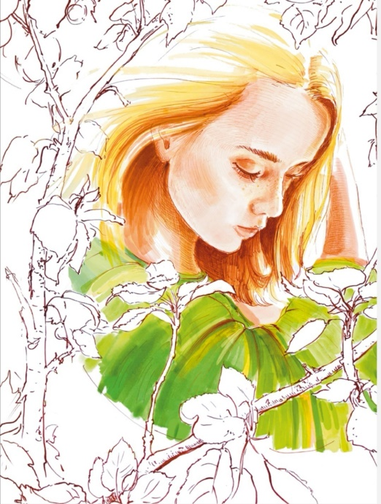
1. Подготовительный этап
Подготовка к мероприятию начинается на моменте планирования на новый учебный год:
уточнение аудитории;
изучении запроса аудитории;
определение темы ;
определение даты мероприятия;
подбор литературы

Slide 3
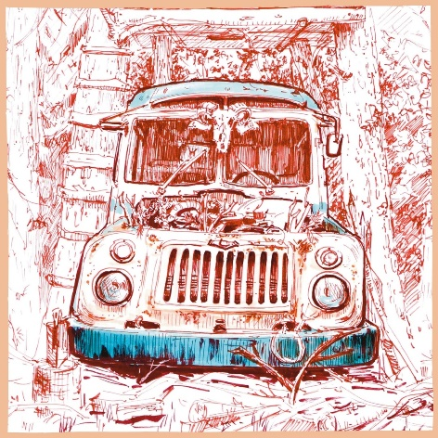
1. Подготовительный этап
За месяц-полтора до мероприятия:
написание Положения;
написание заметки на сайт, рассылка Положения социальным партнерам;
чтение книги, изучение жизни и творчества автора;
определение хода и содержания мероприятия;
определение методов и приемов;
разработка сценария;
подготовка дидактического и раздаточного материала, атрибутов, реквизита;
приобретение призов, составление грамот;
решение организационных вопросов.

Slide 4
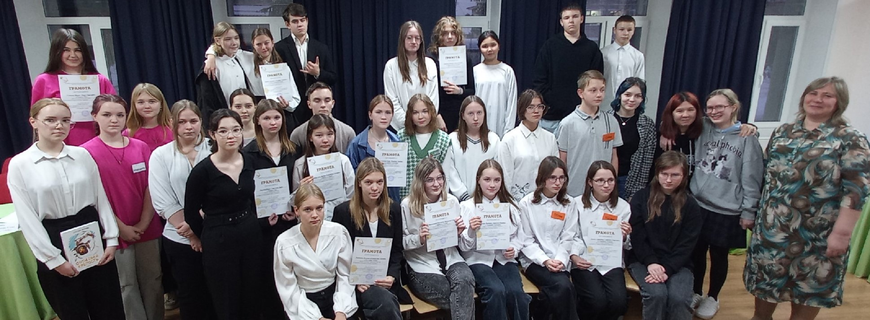
2. Основной этап
оформление кабинета, зала;
организация книжной выставки;
установка оборудования, технических средств;
проведение мероприятия.

Slide 5
3. Заключительный этап
анализ мероприятия;
учет мероприятия;
подготовка информационного отчета для сайта

Slide 6
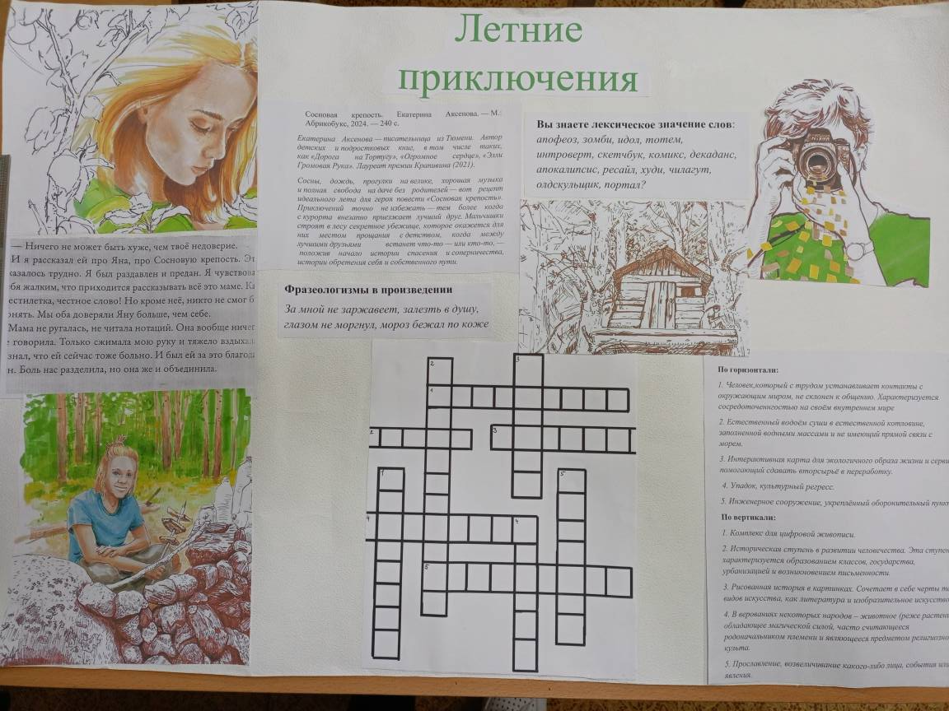
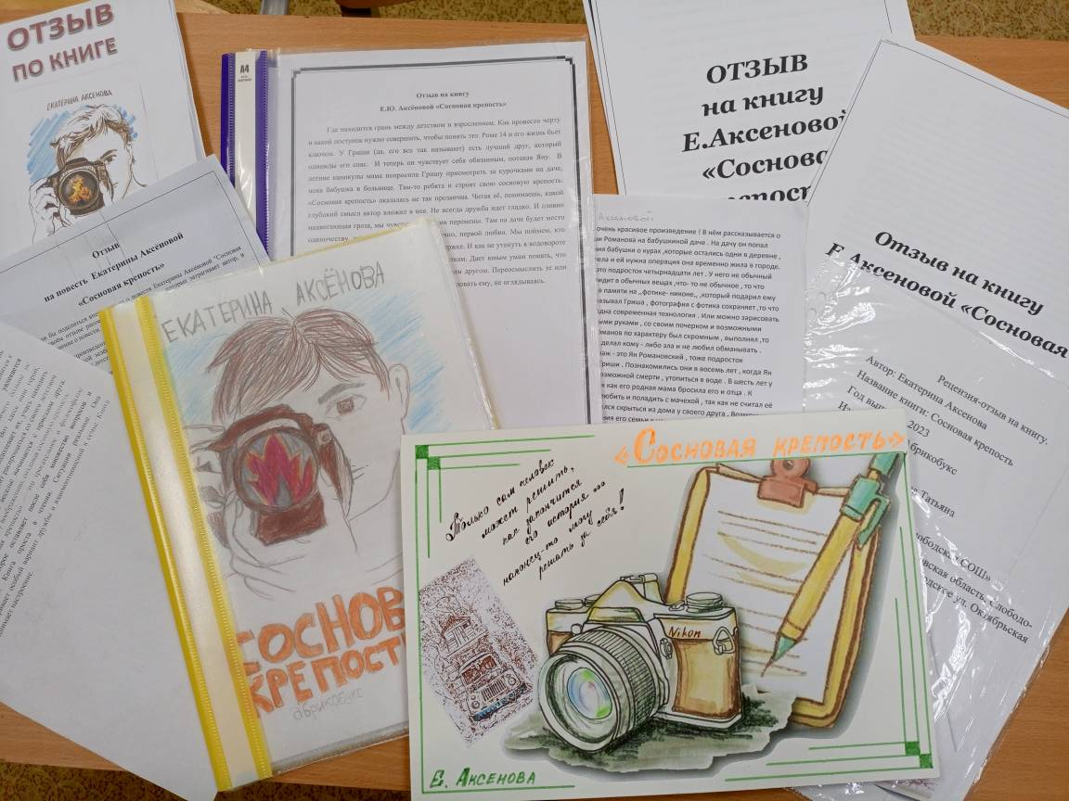
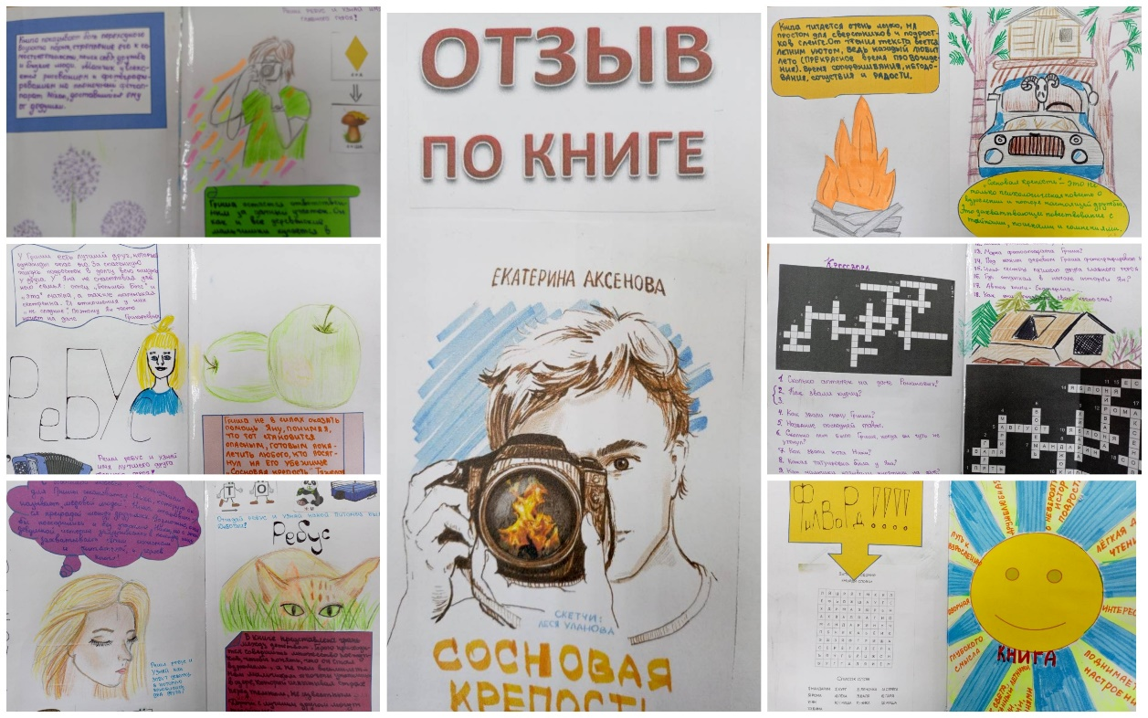

Slide 7
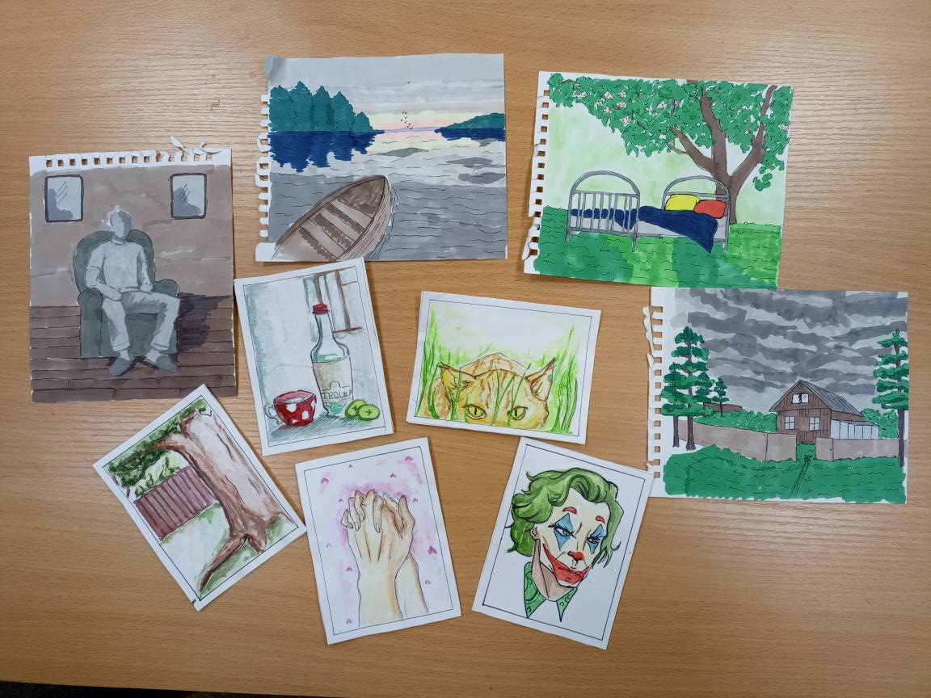
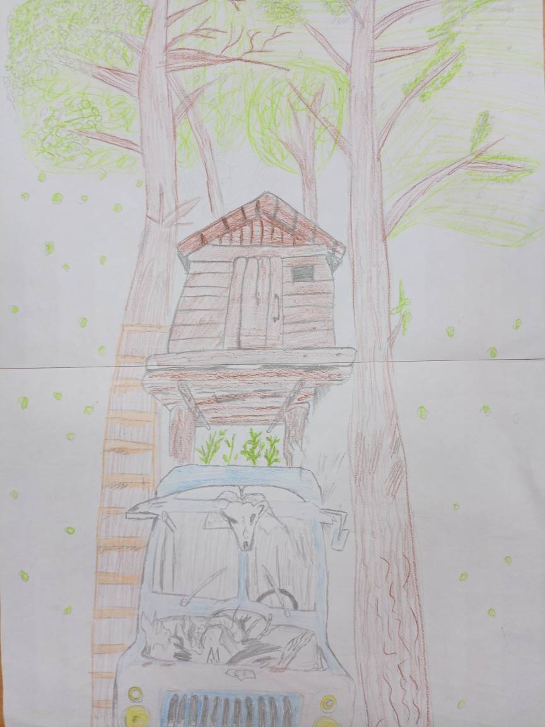
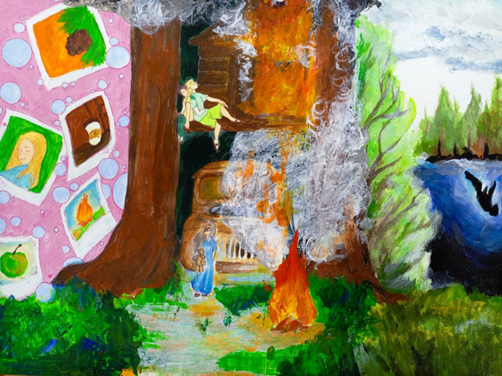
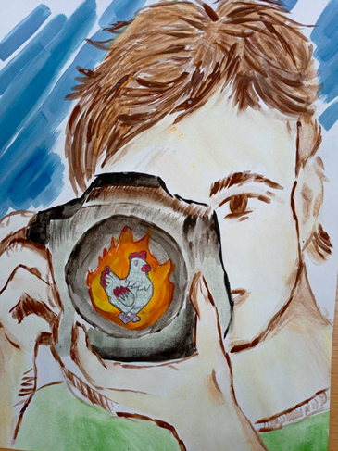

Slide 8
